Slide 1

AMERICA.-LA VUELTA AL MUNDO EN 385JARDINES.-ECUADOR.-GUAYAQUIL.-QUITO.-Parque La Alameda.-Parque La Carolina.-Plantas y flores del Ecuador.-
Selección de textos y fotografías por
JOSE ELIAS BONELLS

Slide 2
Ecuador.-Jardines del Malecón.
Malecón 2000 es un proyecto de regeneración urbana del antiguo Malecón Simón Bolívar, de 2.5 km de extensión en donde se puede disfrutar de los grandes monumentos de la historia de Guayaquil, museos, jardines, fuentes, centro comercial, restaurantes, bares, patios de comida, el primer cine IMAX de Sudamérica, así como muelles, desde donde se puede abordar embarcaciones para realizar paseos diurnos y nocturnos por el río Guayas y miradores entre otras atracciones.

Slide 3
Constituye una de las más grandes obras emprendidas por la ciudad de Guayaquil y considerada modelo a nivel mundial, además de haber sido declarado 'espacio público saludable' por la Organización Panamericana de la Salud/Organización Mundial de la Salud (OPS/OMS).
El Malecón 2000 es un lugar público en el que el visitante puede realizar múltiples actividades sólo o en familia, es un circuito turístico que conjuga la arquitectura moderna con los legados históricos, la naturaleza y el marco romántico natural que proporciona el Río Guayas le han permitido al ciudadano común apropiarse de cada espacio que lo forma y por ende cuidarlo y enseñar a los demás que el Malecón 2000 pertenece a la ciudad.

Slide 4
El Malecón es un pilar histórico de la ciudad, ya que desde él se expandió su crecimiento y a los inicios de la urbe tuvo un importante papel en su desarrollo y embellecimiento. Luego, en una época, por imprudencias del destino estuvo desligado de Guayaquil; pero siendo lo que fue, se rescató y renovó, dándole un nuevo brillo a la ciudad.
Ahora es un honor para los guayaquileños poder disfrutar de los colores del Malecón y desde él, los de la ría.
El Malecón 2000 ha vuelto a ser el corazón de la ciudad y quiere compartir con todos sus huéspedes la maravilla de su paisaje.

Slide 5
Jardines del Malecón.
Este tramo del Malecón 2000 es sin duda uno de los más hermosos y coloridos, porque además de contar con plazas y plazoletas creadas para complementar la belleza que confiere la naturaleza, puede conocer la diversidad de más de 350 especies vegetales nativas y las que han sido introducidas al país.
En este lugar se encuentra el Pabellón de los Donantes que es un reconocimiento a las donaciones voluntarias recibidas para llevar a cabo esta obra.

Slide 6
De acuerdo al orden de sucesión en que éstas fueron hechas se puede ubicar el nombre de los aproximadamente 48.400 donantes naturales y jurídicos por medio de un sistema computarizado que ubica la placa y el número de fila en que se encuentra el donante.
El pabellón está iluminado para dar realce a las 32 placas de vidrio templado en que se encuentran talladas los nombres.
Como fondo de éste inigualable regalo, esta el Cerro Santa Ana con su renovado colorido.

Slide 7
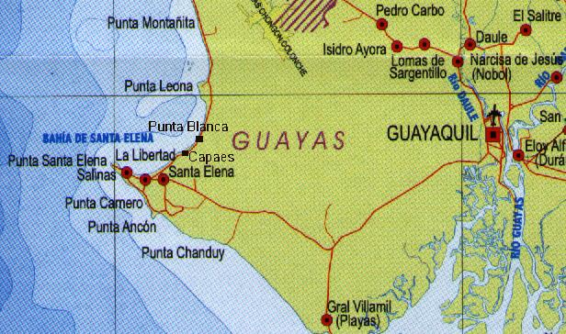

Slide 8
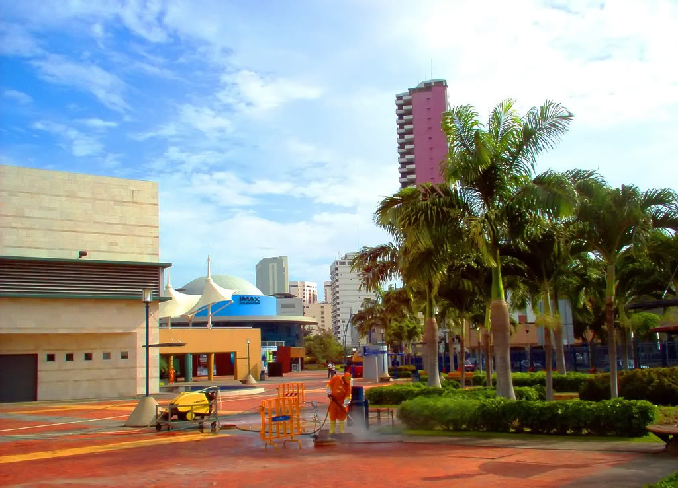
Notes:
Ecuador.-Jardines del Malecón

Slide 9
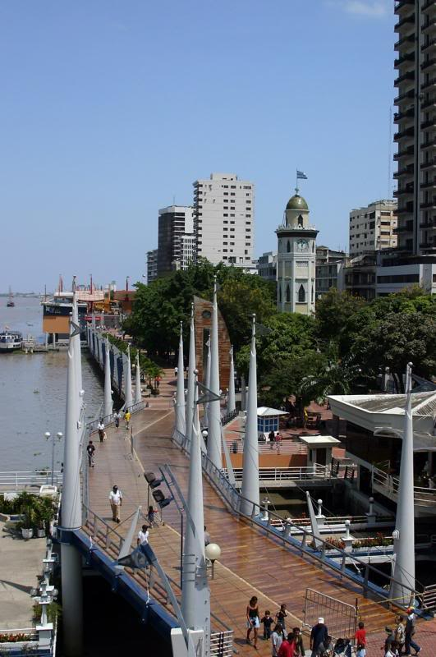
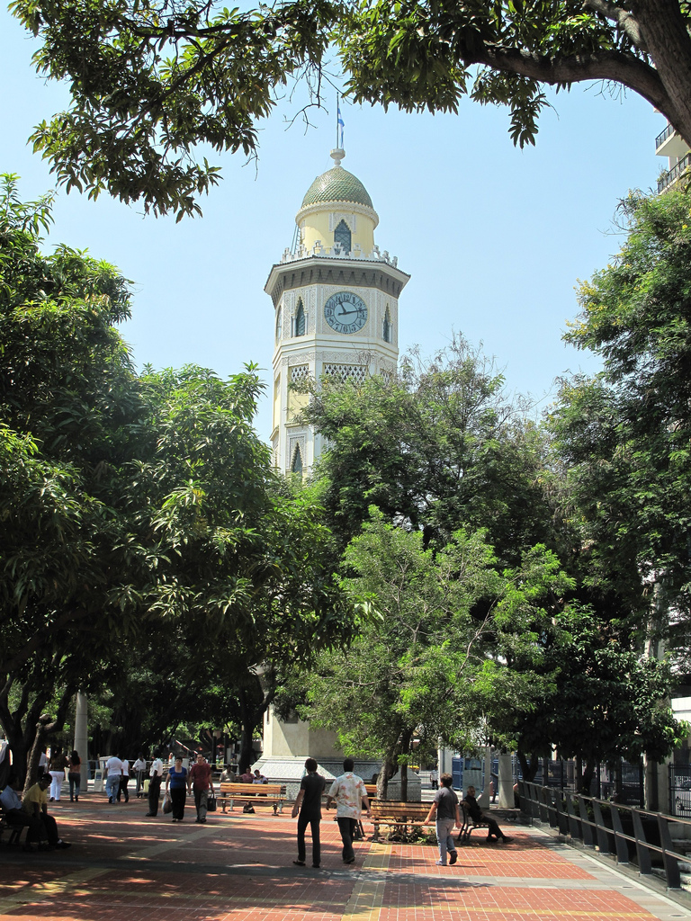
Notes:
Ecuador.-Jardines del Malecón

Slide 10
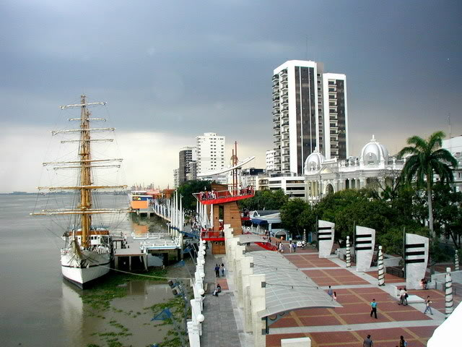
Notes:
Ecuador.-Jardines del Malecón

Slide 11
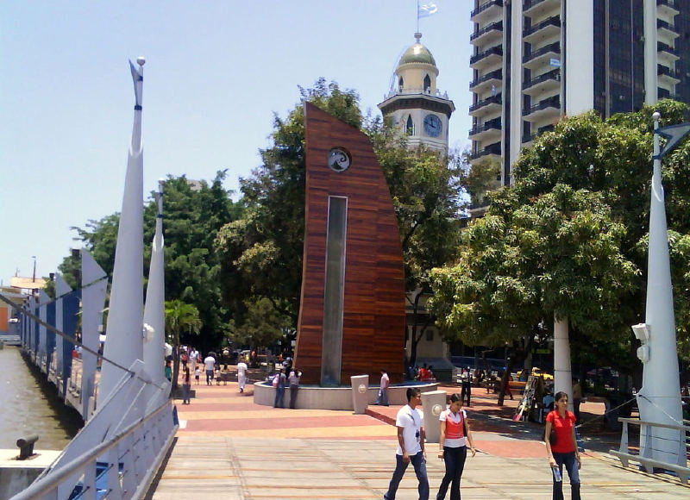
Notes:
Ecuador.-Jardines del Malecón

Slide 12
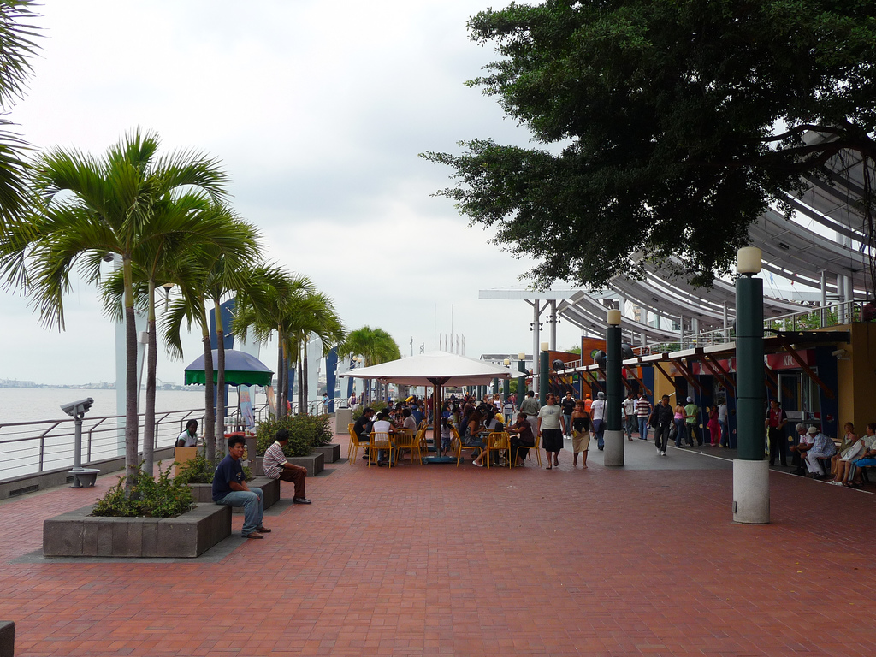
Notes:
Ecuador.-Jardines del Malecón

Slide 13
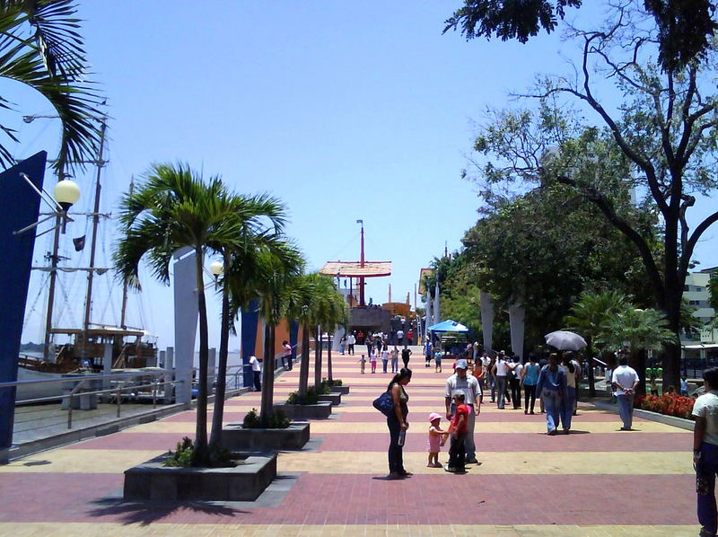
Notes:
Ecuador.-Jardines del Malecón

Slide 14
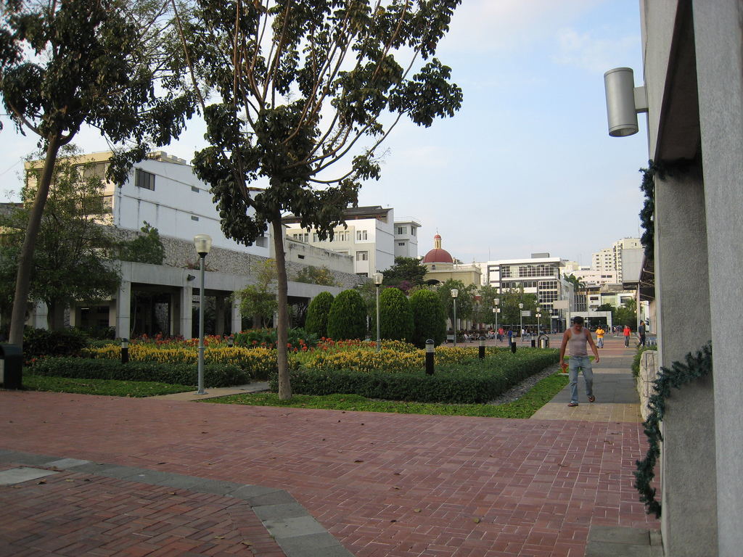
Notes:
Ecuador.-Jardines del Malecón

Slide 15
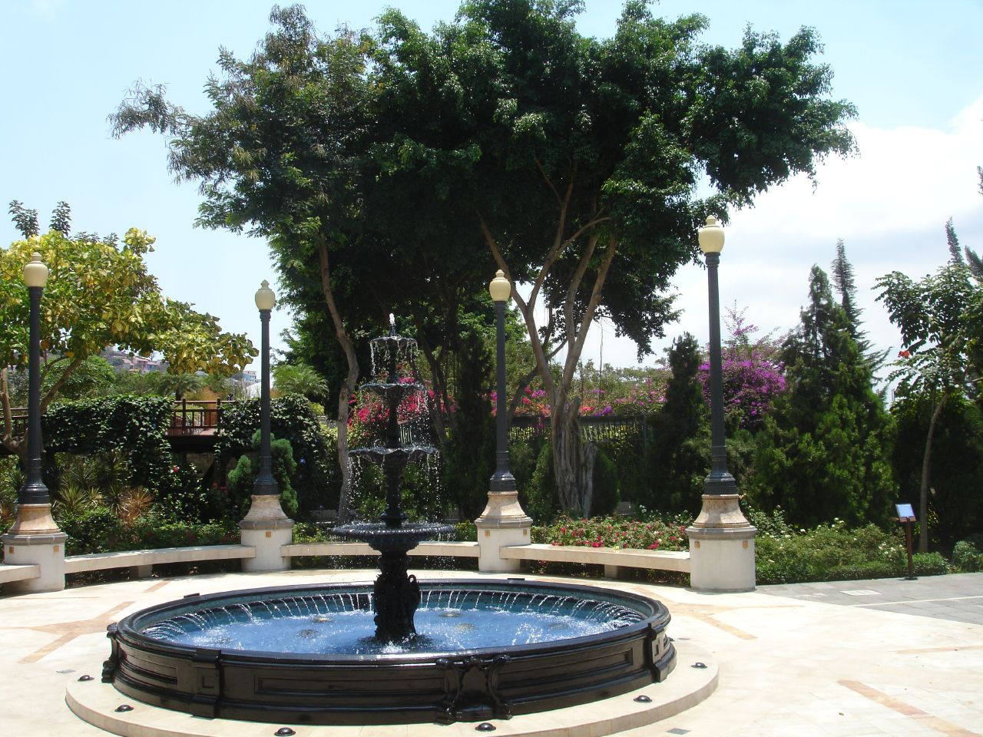
Notes:
Ecuador.-Jardines del Malecón

Slide 16
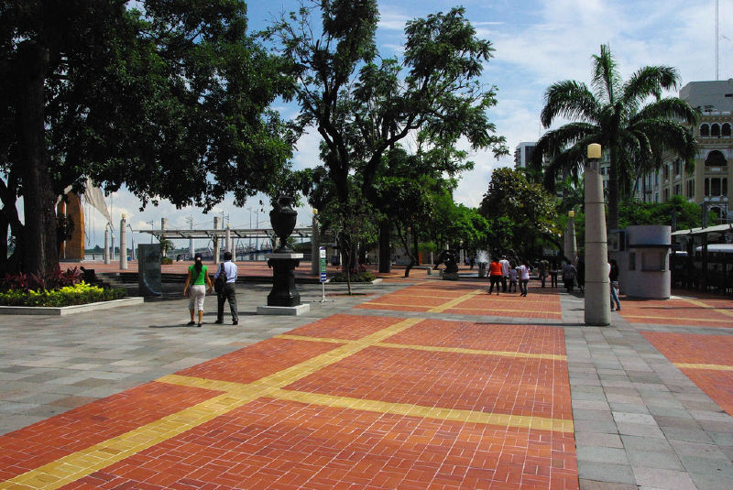
Notes:
Ecuador.-Jardines del Malecón

Slide 17
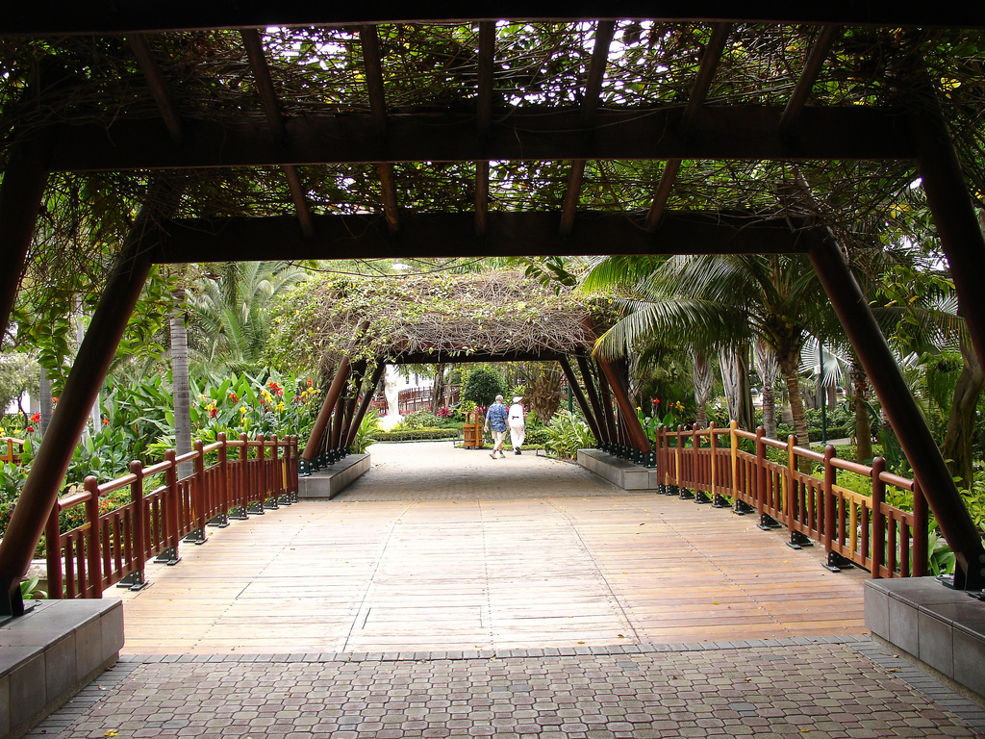
Notes:
Ecuador.-Jardines del Malecón

Slide 18
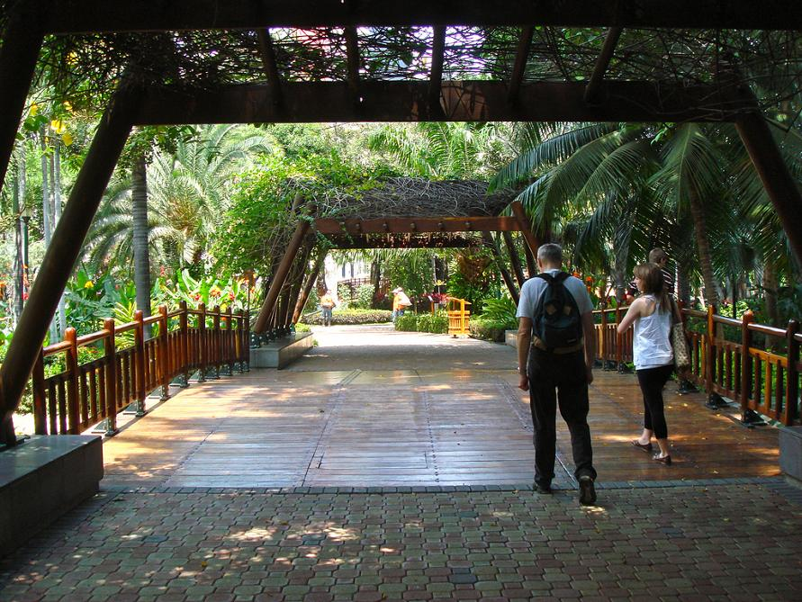
Notes:
Ecuador.-Jardines del Malecón

Slide 19
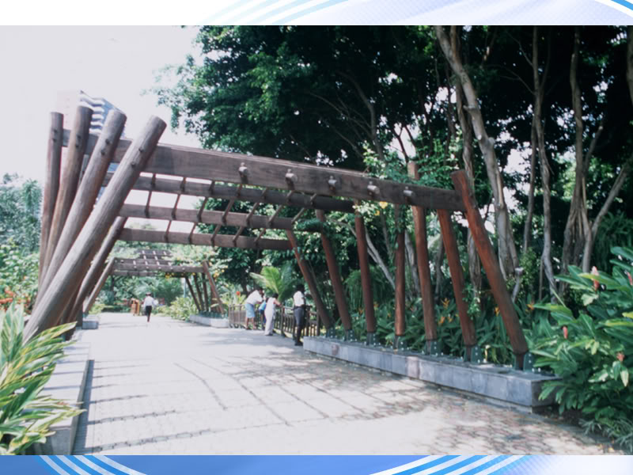

Slide 20
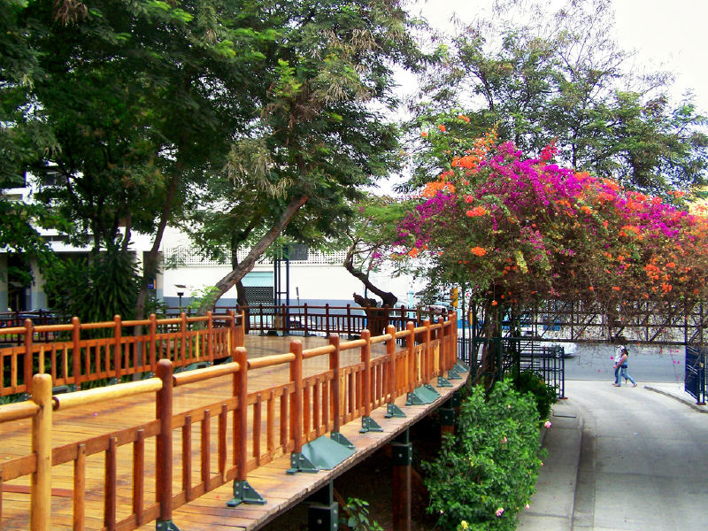
Notes:
Ecuador.-Jardines del Malecón

Slide 21
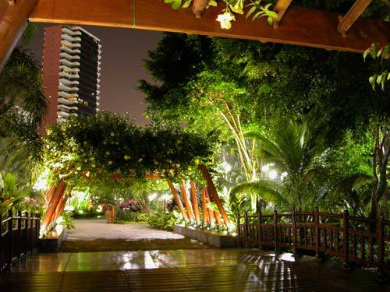
Notes:
Ecuador.-Jardines del Malecón

Slide 22
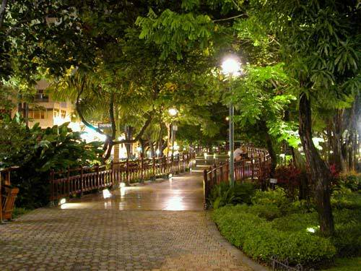
Notes:
Ecuador.-Jardines del Malecón

Slide 23
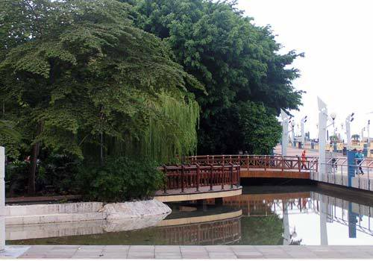
Notes:
Ecuador.-Jardines del Malecón

Slide 24
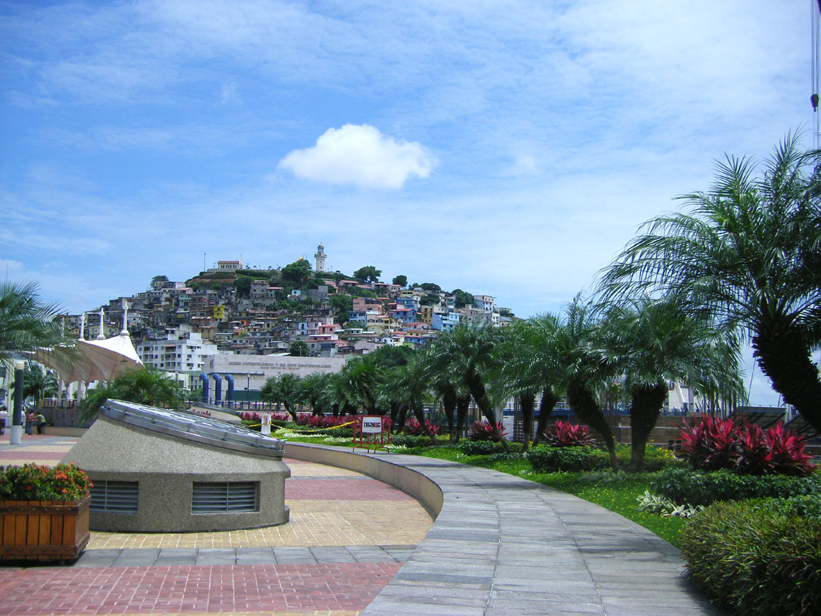
Notes:
Ecuador.-Jardines del Malecón

Slide 25
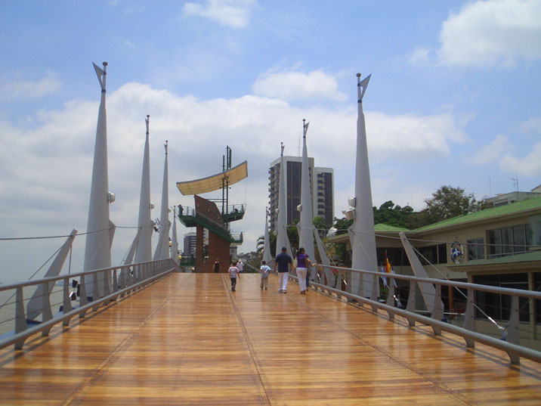
Notes:
Ecuador.-Jardines del Malecón

Slide 26
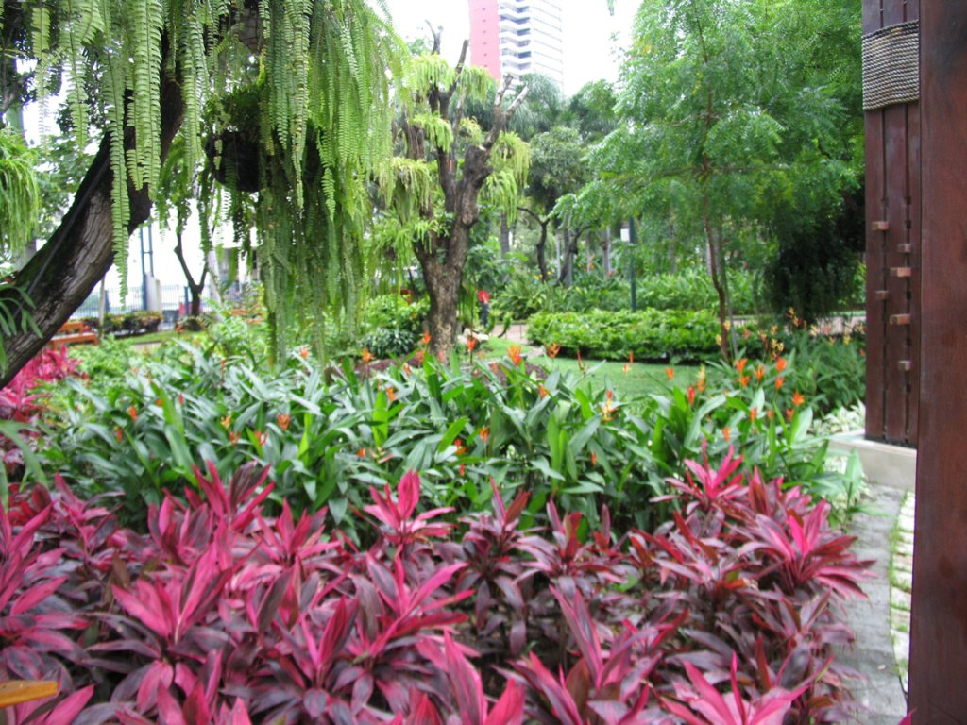
Notes:
Ecuador.-Jardines del Malecón

Slide 27
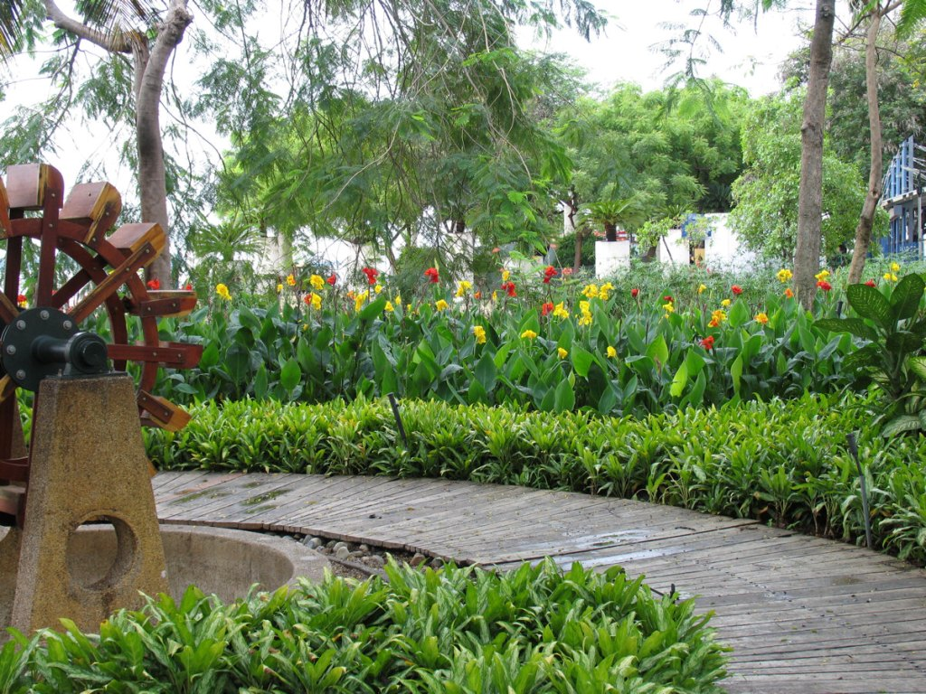
Notes:
Ecuador.-Jardines del Malecón

Slide 28
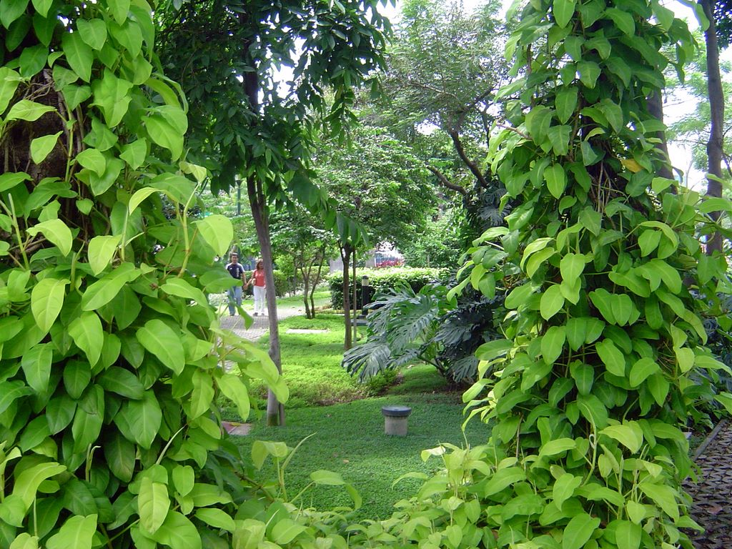
Notes:
Ecuador.-Jardines del Malecón

Slide 29
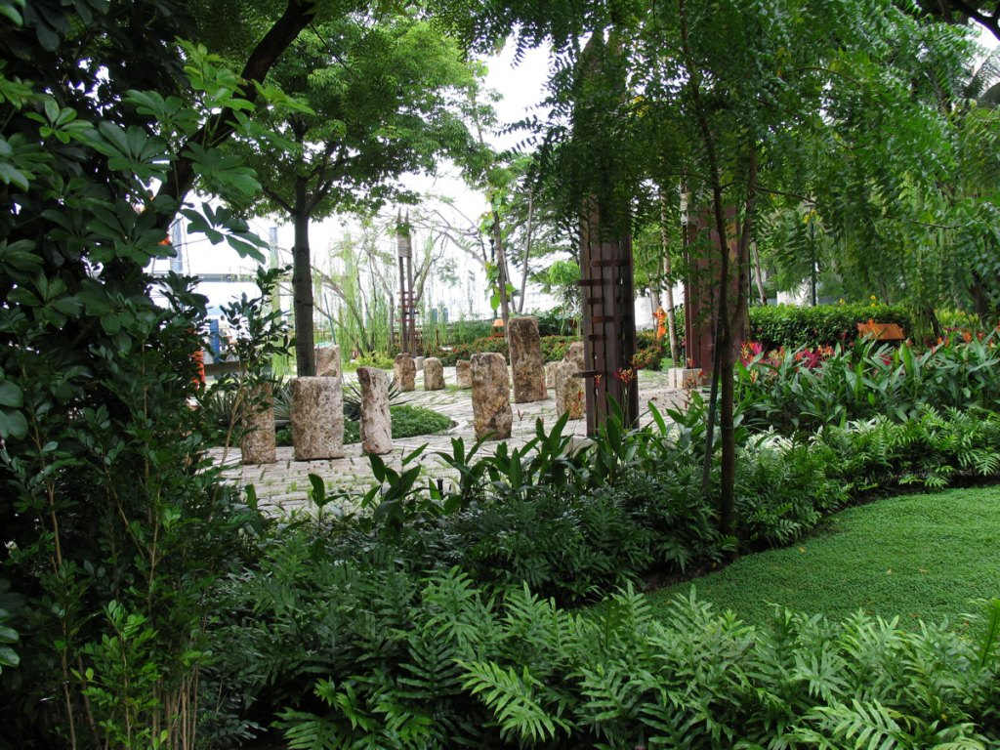
Notes:
Ecuador.-Jardines del Malecón

Slide 30
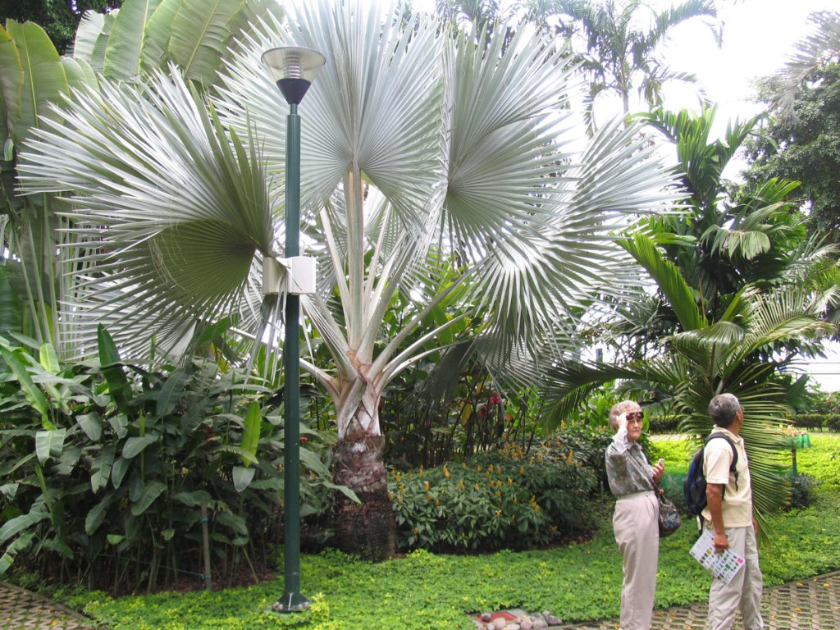
Notes:
Ecuador.-Jardines del Malecón.-Bismarkia nobilis

Slide 31
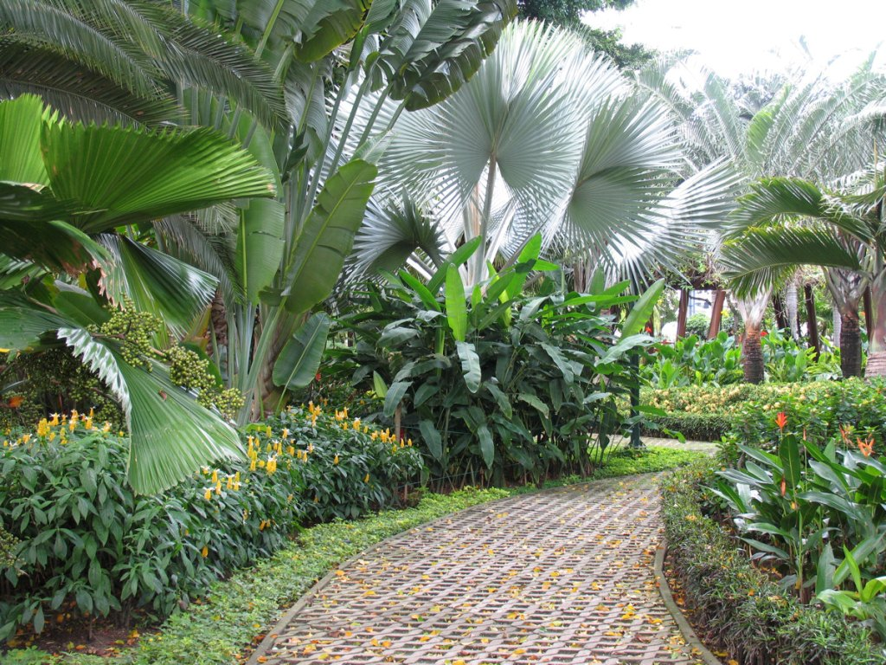
Notes:
Ecuador.-Jardines del Malecón

Slide 32
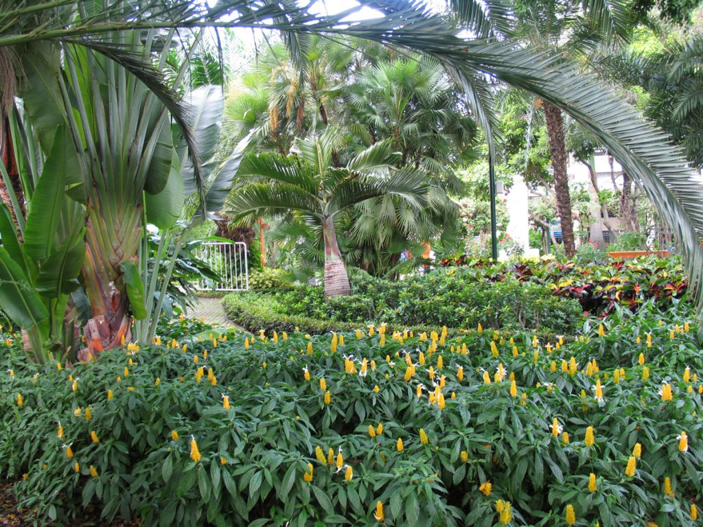
Notes:
Ecuador.-Jardines del Malecón

Slide 33
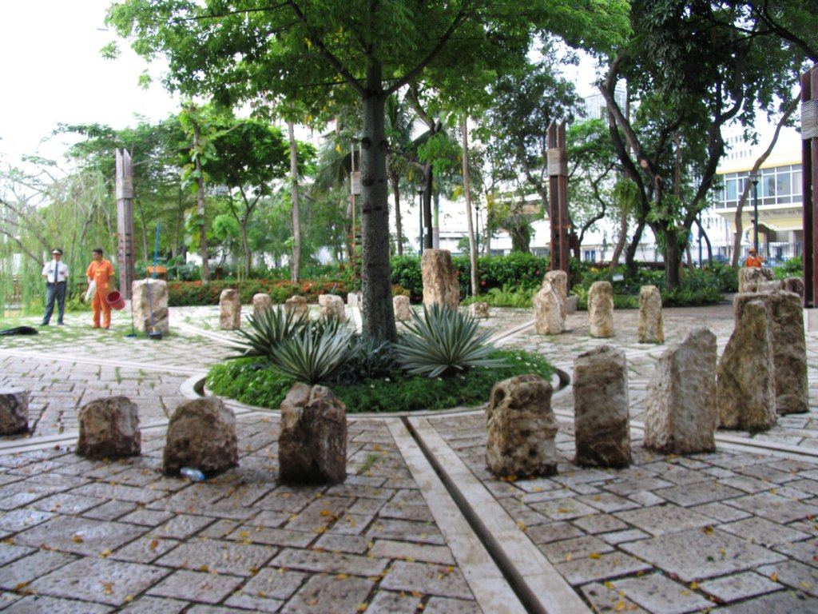
Notes:
Ecuador.-Jardines del Malecón

Slide 34
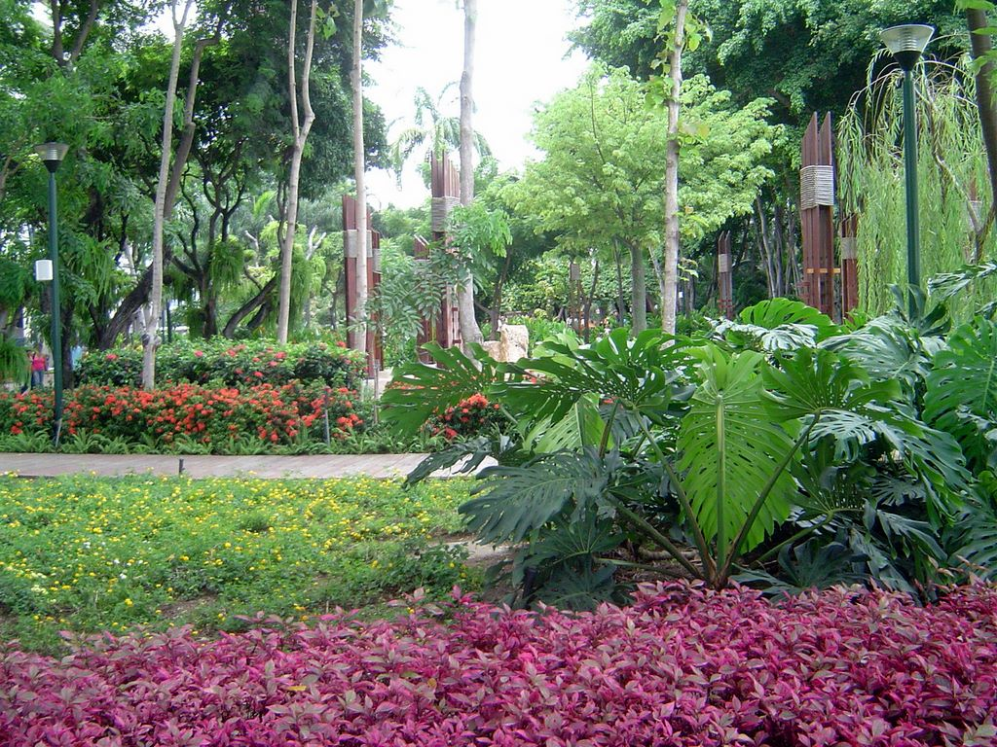
Notes:
Ecuador.-Jardines del Malecón

Slide 35
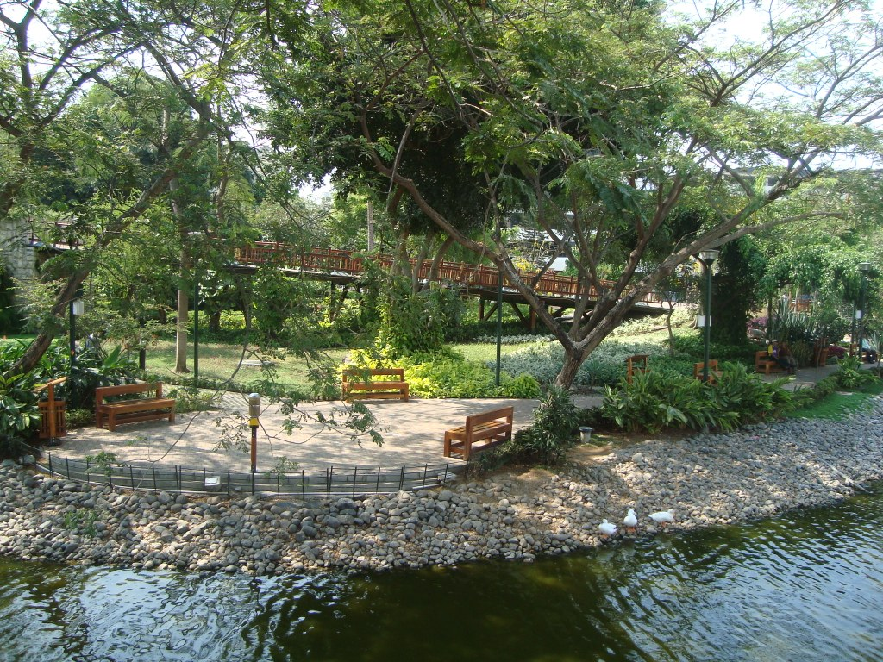
Notes:
Ecuador.-Jardines del Malecón

Slide 36
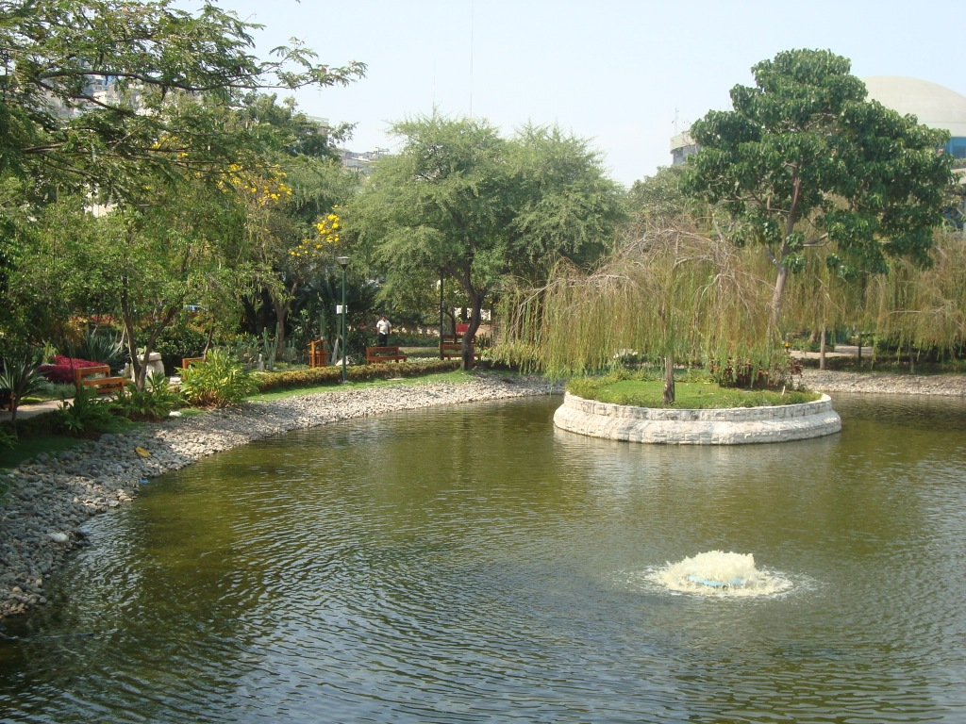
Notes:
Ecuador.-Jardines del Malecón

Slide 37
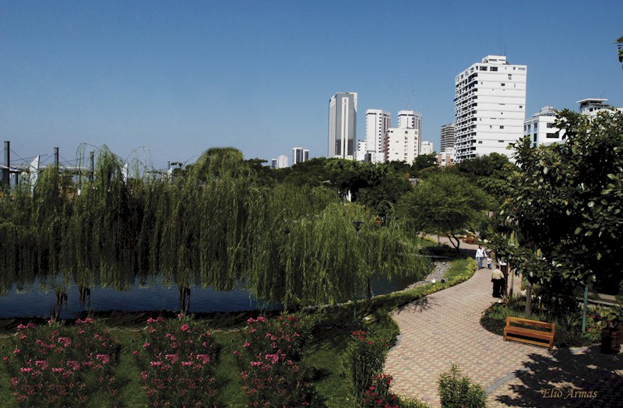
Notes:
Ecuador.-Jardines del Malecón

Slide 38
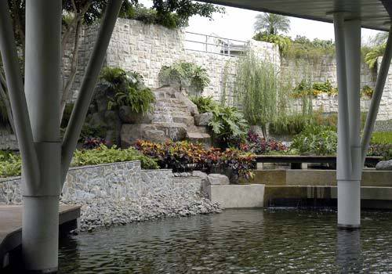
Notes:
Ecuador.-Jardines del Malecón

Slide 39
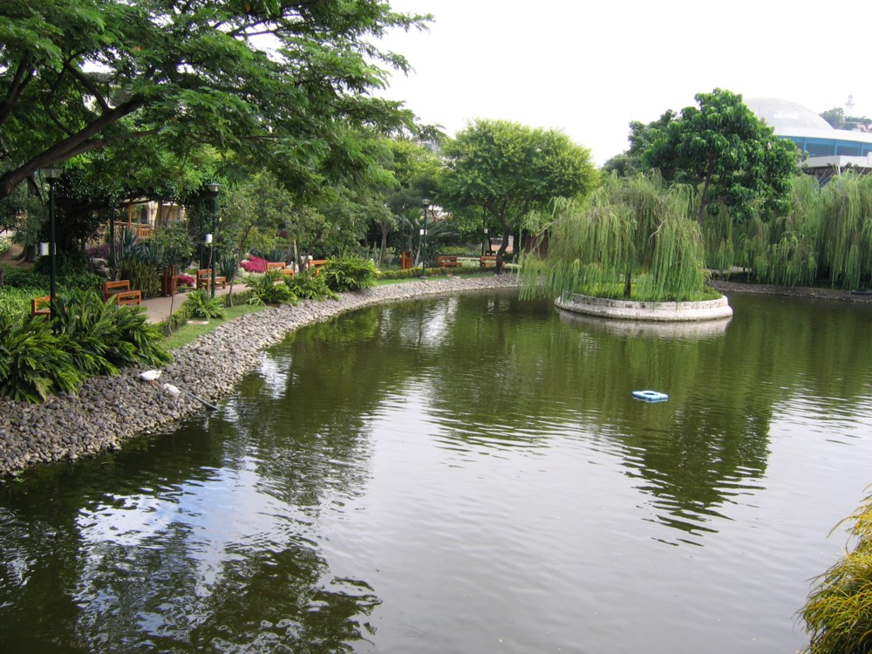
Notes:
Ecuador.-Jardines del Malecón

Slide 40
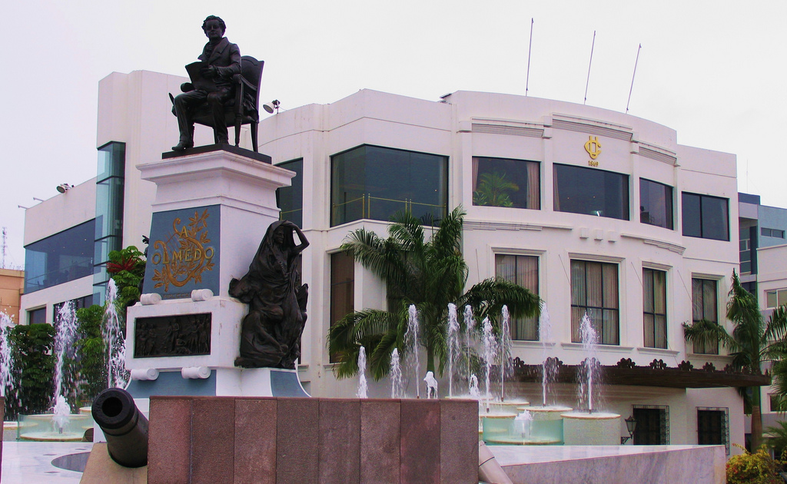
Notes:
Ecuador.-Jardines del Malecón

Slide 41
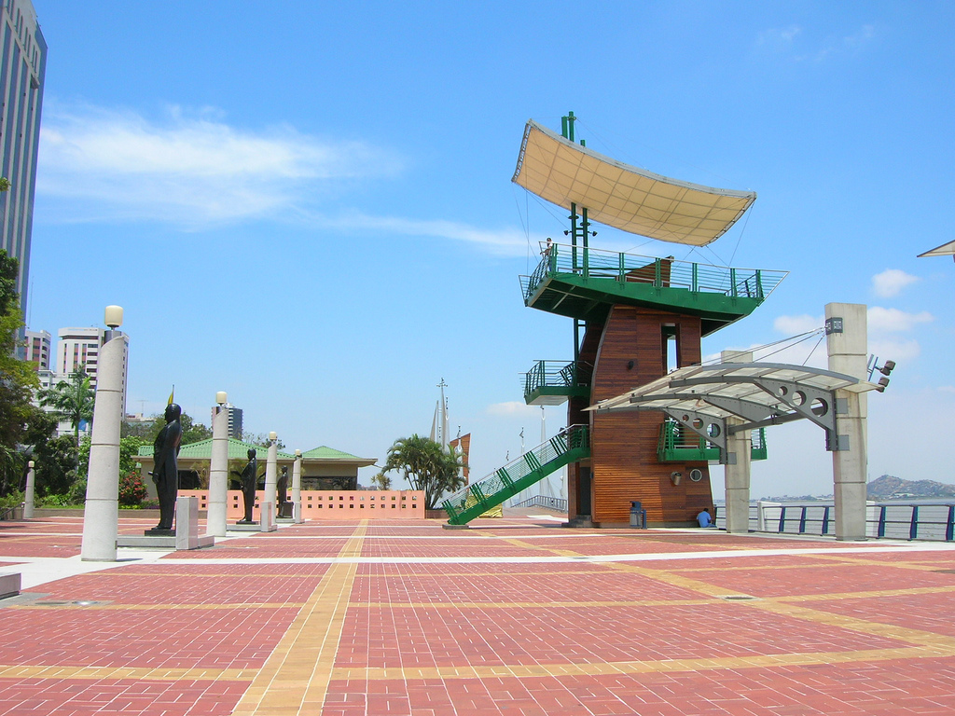
Notes:
Ecuador.-Jardines del Malecón

Slide 42
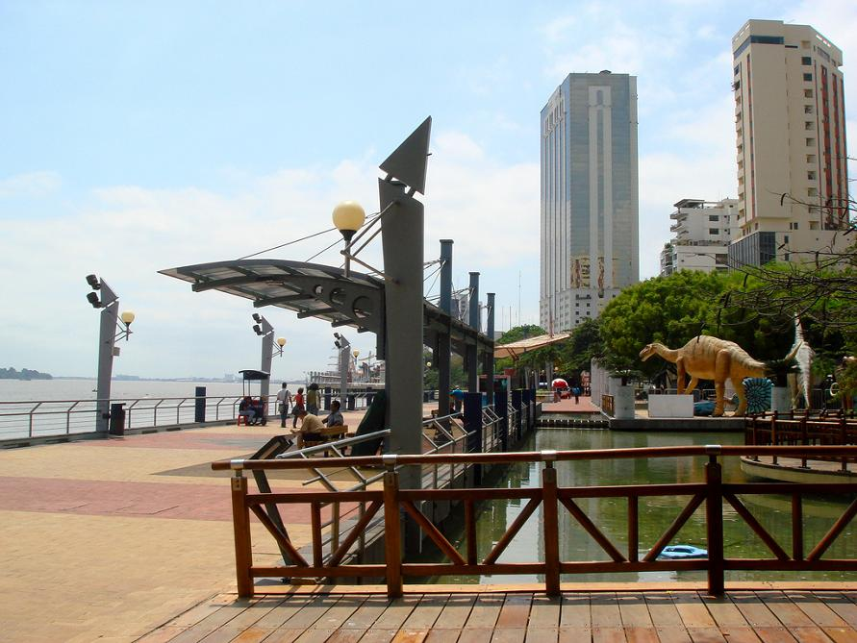
Notes:
Ecuador.-Jardines del Malecón

Slide 43
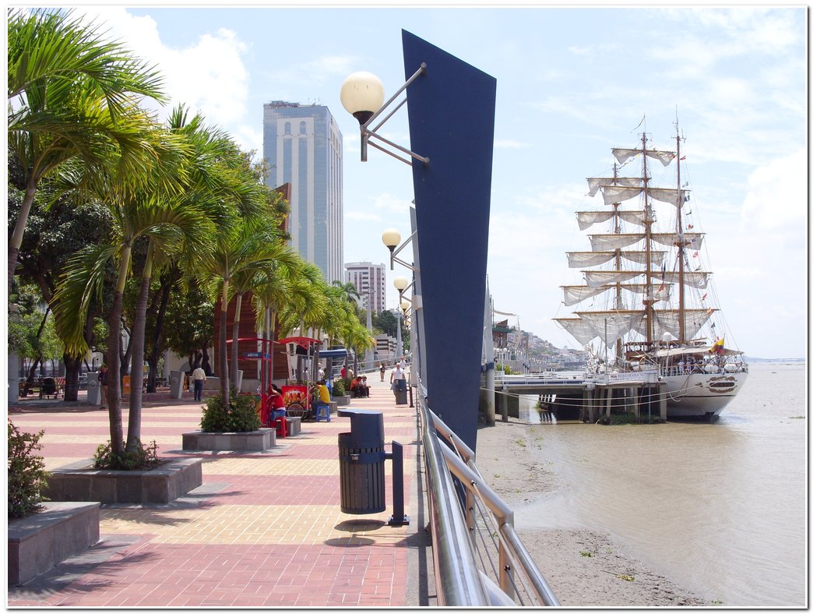
Notes:
Ecuador.-Jardines del Malecón

Slide 44
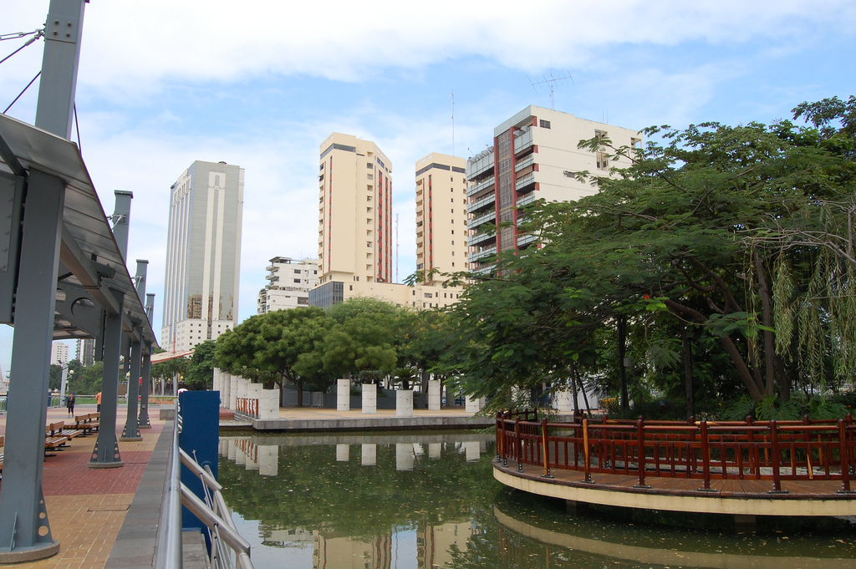
Notes:
Ecuador.-Jardines del Malecón

Slide 45
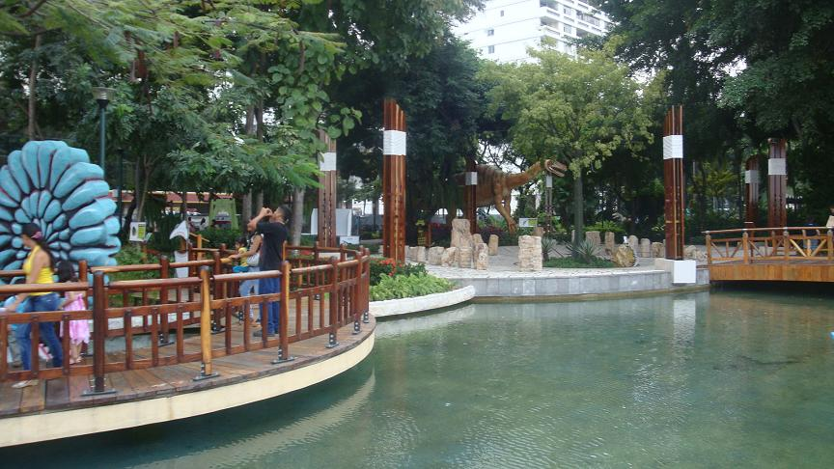
Notes:
Ecuador.-Jardines del Malecón

Slide 46
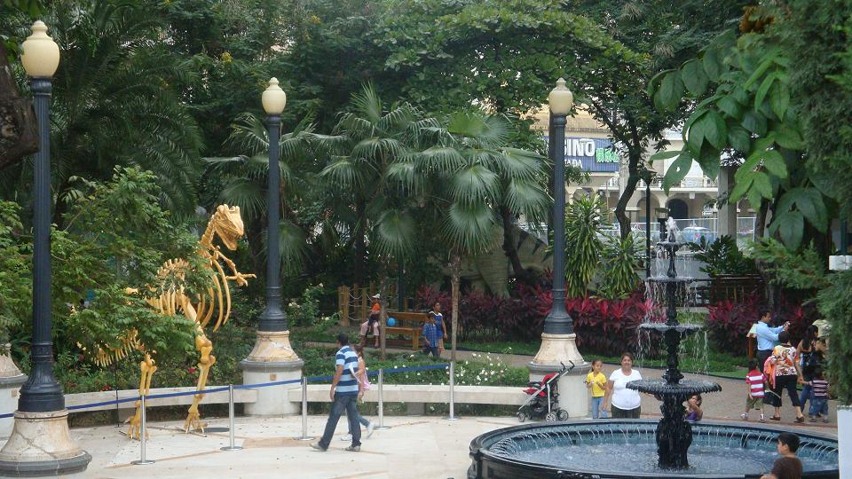
Notes:
Ecuador.-Jardines del Malecón

Slide 47
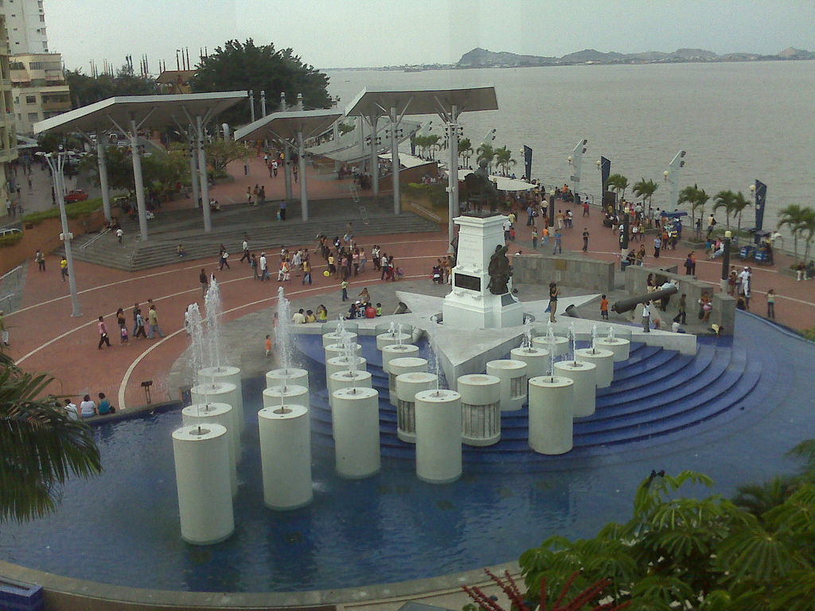
Notes:
Ecuador.-Jardines del Malecón

Slide 48
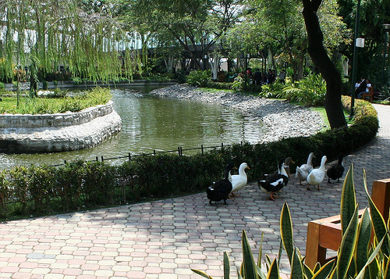
Notes:
Ecuador.-Jardines del Malecón

Slide 49
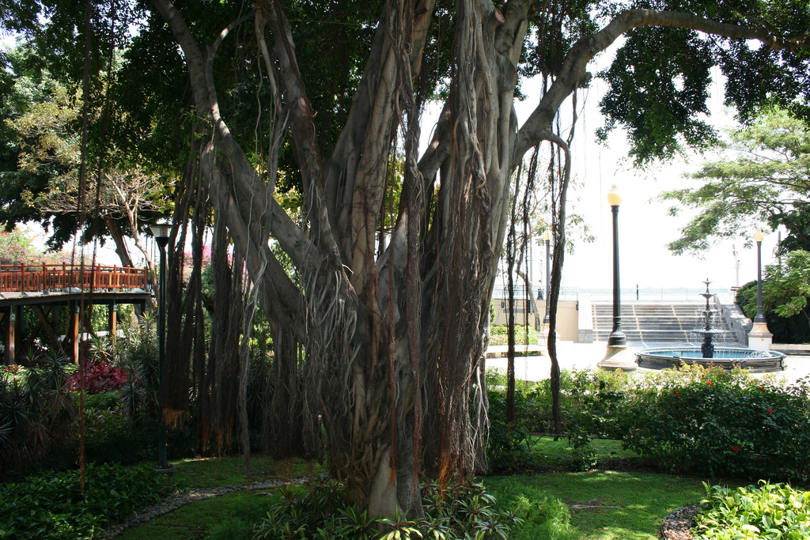
Notes:
Ecuador.-Jardines del Malecón

Slide 50
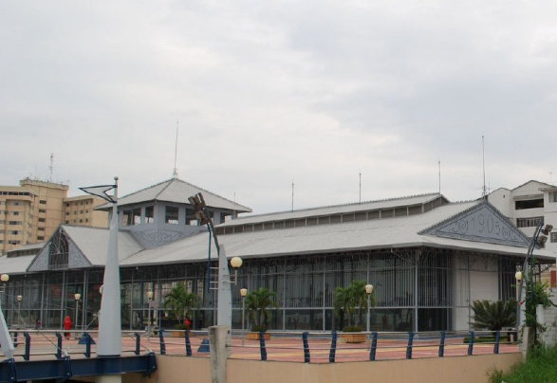
Notes:
Ecuador.-Jardines del Malecón

Slide 51
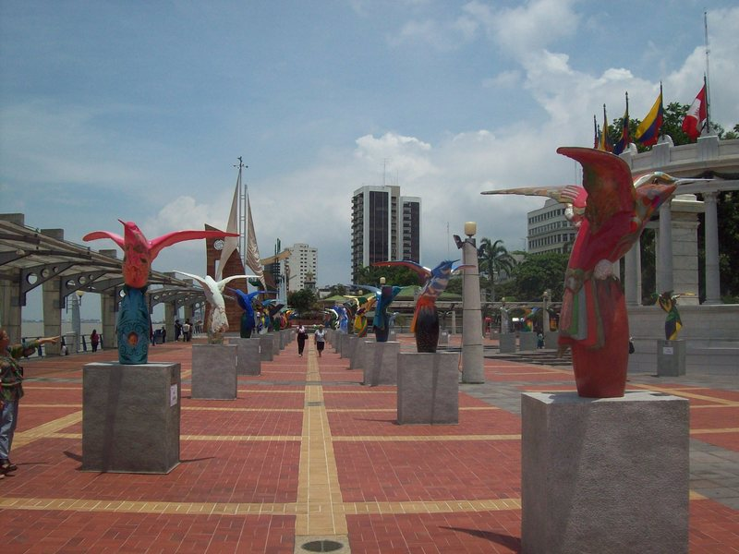
Notes:
Ecuador.-Jardines del Malecón

Slide 52
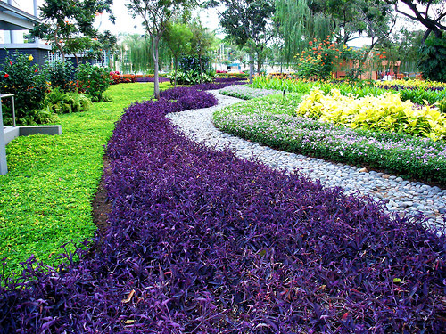

Slide 53
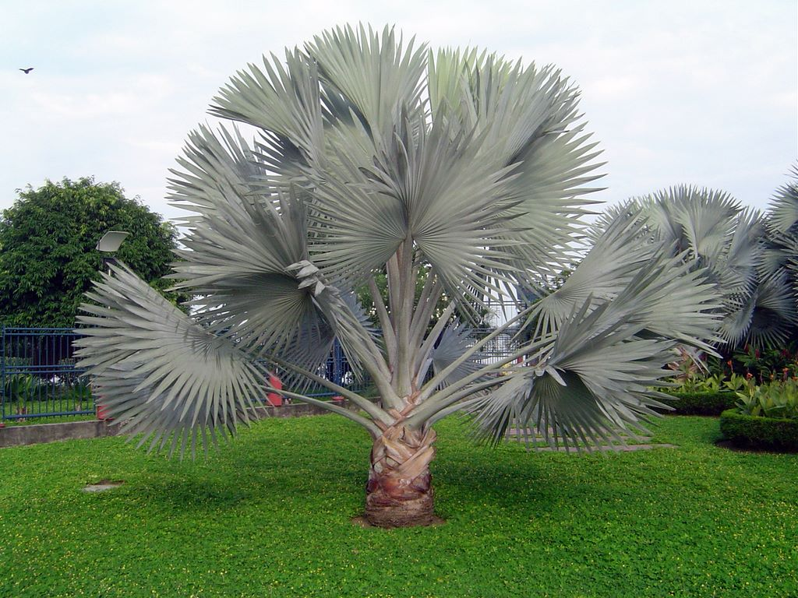

Slide 54
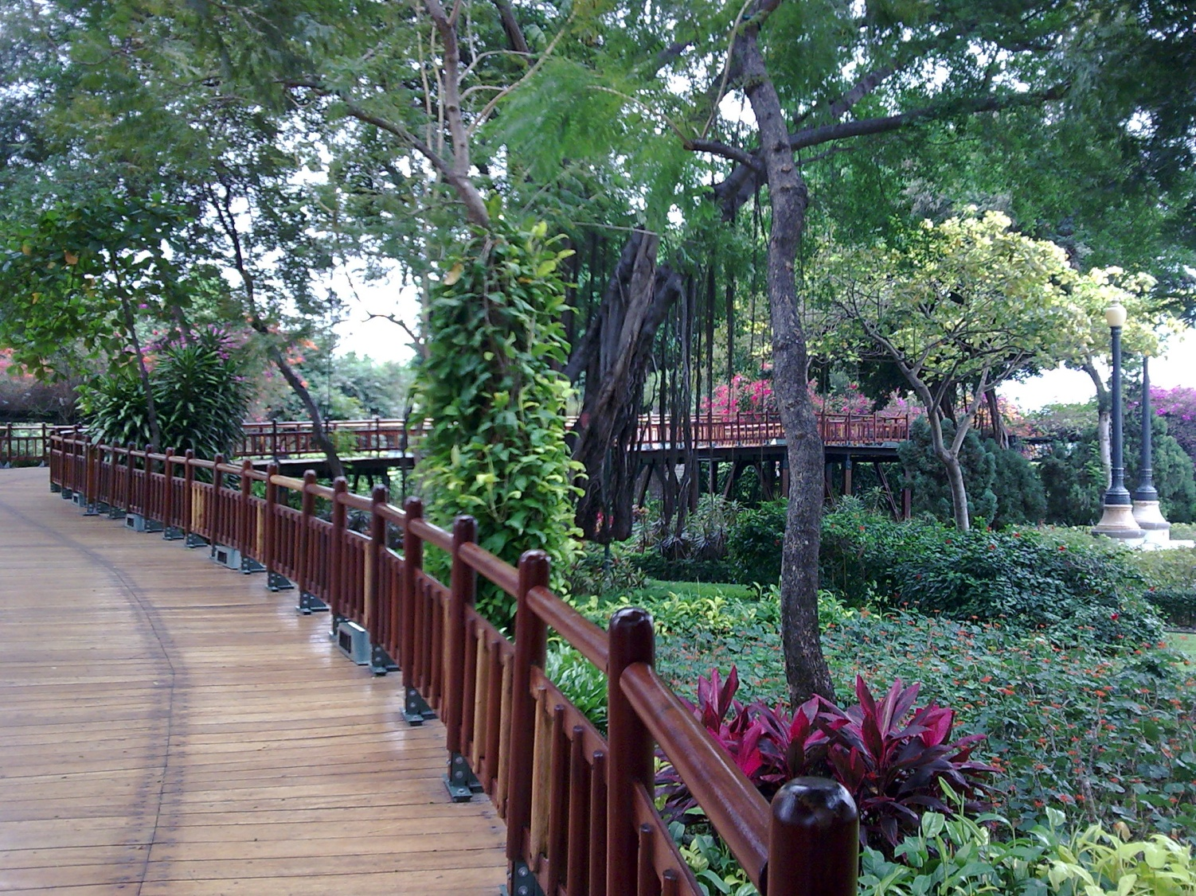
Notes:
Jardines del Malecón.-Guayaquil

Slide 55
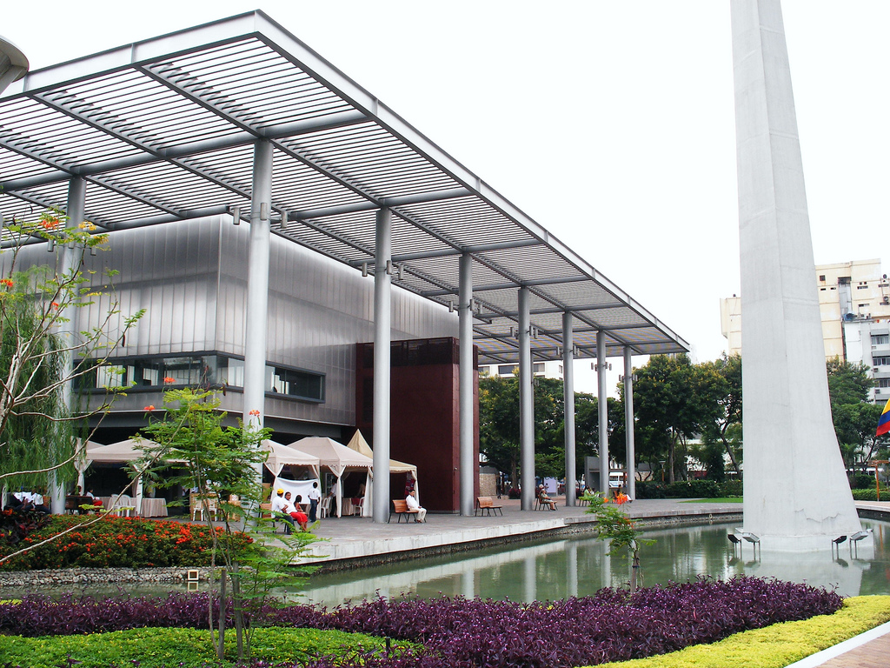
Notes:
Jardines del Malecón.-Guayaquil

Slide 56

Notes:
Jardines del Malecón.-Guayaquil

Slide 57

Notes:
Jardines del Malecón.-Guayaquil

Slide 58
Quito.-Parque La Alameda
Parque La Alameda.
Espacio verde de carácter público de la ciudad de Quito D.M., capital de Ecuador.
Está ubicado en el centro de la urbe, perteneciente a la parroquia Centro Histórico, dentro de un triángulo comprendido por la avenida Gran Colombia y las Calles Luis Sodiro y Guayaquil.
La Alameda es el parque más antiguo de Quito.
El sector donde hoy se asienta era conocido por los nativos de la zona como Chuquihuada (punta de lanza), presuntamente debido a la forma triangular de la planicie de terreno que el parque ocupa hasta hoy.

Slide 59
El cabildo de la ciudad colonial, consciente de la necesidad de un espacio de recreo para los quiteños al más puro estilo de las ciudades europeas, decide la delimitación de un área verde en el extremo norte de la ciudad.
Los trabajos inician inmediatamente después de la firma del decreto del corregidor, Francisco de Sotomayor, el 8 de marzo de 1596.
Entre 1785 y 1790 se crearon algunos de los caminos interiores que rodeaban la pequeña laguna natural y que aún hoy se conservan, se instalaron los primeros monumentos en el interior para embellecer el lugar, y se cerró el perímetro con un muro decorativo bajo.

Slide 60
Desde el inicio de la vida republicana de la nación hasta aproximadamente 1873, cuando se inició la construcción del Observatorio Astronómico, el parque fue utilizado por pastores de ovejas, que llevaban sus animales a pastar en el lugar.
En 1877 se emprende una reestructuración integral del parque ordenada por Marieta de Veintimilla, sobrina del presidente Ignacio de Veintimilla y que hacía las veces de vicepresidenta de la nación y también de Primera Dama.
Su rediseño le brindó al parque un estilo más ajardinado y europeo, placentero para los paseos de la alta sociedad quiteña de la época.

Slide 61
En 1887 se inauguró en el extremo norte del parque un edificio de estilo alpino, construido totalmente en madera, que albergó el primer Jardín Botánico de Quito, mismo que era dirigido por el sacerdote e investigador jesuita Luis Sodiro.
Años después ese mismo edificio sería utilizado para convertirse en la primera Escuela de Bellas Artes de Quito, hasta que un incendio acabó con la estructura a finales del siglo XIX.
El parque es un testigo de la aclimatación de varias de las primeras especies extranjeras introducidas en el país, que se mezclan también con las propias. Mientras ocupó el cargo de Director del jardín botánico, Luis Sodiro sembró especies provenientes de Europa y Norteamérica que florecieron junto a las plantas traídas de los bosques del Pululahua.

Slide 62
Como huellas del Jardín Botánico quedan en el parque acacias, secoyas, palmas, cedros, arrayanes, eucaliptos, magnolias y fresnos.
El árbol más viejo de La Alameda es un ciprés Cupressus macrocarpa de alrededor de 120 años de edad.
Dentro del área verde del Parque La Alameda se encuentran varios monumentos de diversas épocas, que se ubicaron allí como recuerdo histórico y para embellecer el lugar.

Slide 63

Notes:
Quito.-Parque La Alameda.

Slide 64

Notes:
Quito.-Parque La Alameda

Slide 65

Notes:
Parque La Alameda

Slide 66

Notes:
Quito.-Parque La Alameda.

Slide 67

Notes:
Quito.-Parque La Alameda.

Slide 68

Notes:
Quito.-Parque La Alameda.

Slide 69

Notes:
Quito.-Parque La Alameda.

Slide 70
Quito.-Parque La Carolina.
Parque La Carolina. Espacio verde de carácter público de la ciudad de Quito, capital de la República del Ecuador. Está ubicado en la zona de Iñaquito, en el corazón financiero y empresarial de la capital ecuatoriana y es a su vez una de las áreas verdes más importantes de la urbe.
El lugar en el que se asienta el parque fue hace no más de un siglo parte de la hacienda La Carolina", propiedad de la familia Jijón, Condes de Casa Jijón, y llevaba este nombre como apelación al Vizcondado de la Carolina Malagueña, concedido en 1784 por Carlos III a Miguel de Jijón y León, quiteño que adquirió en 1771 algunos terrenos en el límite urbano a la Municipalidad de Málaga…,

Slide 71
…espacio conocido con el significativo nombre de Garrapatal de Santa Ana, que comenzó sus obras de urbanización del nuevo barrio comenzaron inmediatamente y que Jijón lo llamó barrio de la Carolina Malagueña, que el vulgo bautizó después como barrio del Nuevo Mundo, en honor a Jijón.
El rey concedió a éste en 1784 el título de conde de Casa Jijón, previo el Vizcondado referido.
Hasta 1920 el área estaba destinada a tierras de pastoreo de ganado, debido principalmente a las docenas de ciénegas y lagunillas que existían en el lugar, y que hacían imposible un uso diferente.
Para la década de 1930, la ciudad de Quito seguía extendiéndose cada vez más al norte, y la familia Jijón decide entonces vender la hacienda por partes, para permitir así, el desarrollo de la urbe moderna.

Slide 72
El municipio decide entonces expropiar dichos retazos de la antigua hacienda de los Condes en 1935,1 y transformarla en un oasis de verdor planificado que preveían necesitaría el creciente sector en el futuro.
Es así como nace el Parque La Carolina, con un nombre que hacía alusión al antiguo nombre de las tierras.
Con la inauguración del Centro Comercial Iñaquito (CCI), en 1971, el sector tomó un carácter eminentemente comercial, y las familias quiteñas que salían a dar una vuelta por el nuevo centro de consumo, decidían quedarse en las parcelas aún desorganizadas de la antigua hacienda convertida en parque, ubicadas junto al CCI, para divertirse sanamente al aire libre.

Slide 73
Es entonces que se ve la necesidad de una planificación moderna apropiada para cubrir las demandas de la ciudadanía, y el municipio emprende la reestructuración del parque en 1976,2 en la que se incluyó los predios del Hipódromo de Quito que funcionó hasta 1974.

Slide 74

Notes:
Quito.-Parque La Carolina.

Slide 75

Notes:
Quito.-Parque La Carolina.

Slide 76

Notes:
Quito.-Parque La Carolina.

Slide 77

Notes:
Quito.-Parque La Carolina.

Slide 78

Notes:
Quito.-Parque La Carolina.

Slide 79

Notes:
Quito.-Parque La Carolina.

Slide 80

Notes:
Quito.-Parque La Carolina.

Slide 81

Notes:
Quito.-Parque La Carolina.

Slide 82

Notes:
Quito.-Parque La Carolina.

Slide 83

Notes:
Quito.-Parque La Carolina.

Slide 84

Notes:
Quito.-Parque La Carolina.

Slide 85

Notes:
Quito.-Parque La Carolina.

Slide 86

Notes:
Quito.-Parque La Carolina.

Slide 87

Notes:
Quito.-Parque La Carolina.

Slide 88

Notes:
Quito.-Parque La Carolina.

Slide 89

Notes:
Quito.-Parque La Carolina.

Slide 90

Notes:
Quito.-Parque La Carolina.

Slide 91

Notes:
Quito.-Parque La Carolina.

Slide 92

Notes:
Quito.-Parque La Carolina.

Slide 93

Notes:
Quito.-Parque La Carolina.

Slide 94

Notes:
Quito.-Parque La Carolina.

Slide 95

Notes:
Quito.-Parque La Carolina.

Slide 96

Notes:
Quito.-Parque La Carolina.

Slide 97

Notes:
Quito.-Parque La Carolina.

Slide 98

Notes:
Quito.-Parque La Carolina.

Slide 99

Notes:
Quito.-Parque La Carolina.

Slide 100

Notes:
Quito.-Parque La Carolina.

Slide 101

Notes:
Quito.-Parque La Carolina.

Slide 102

Notes:
Quito.-Parque La Carolina.

Slide 103

Notes:
Quito.-Parque La Carolina.

Slide 104

Notes:
Quito.-Parque La Carolina.

Slide 105

Notes:
Quito.-Parque La Carolina.

Slide 106

Notes:
Quito.-Parque La Carolina.

Slide 107
Plantas y flores del Ecuador
Ecuador es un país heterogéneo situado al oeste de América del Sur, a lo largo de la costa del Pacífico.
El área es el alma de la Cordillera de los Andes y varios bosques tropicales.
El territorio abarca una zona heterogénea con más de 25,000 especies de plantas y flores.
Con el propósito de comprender la magnitud de la biodiversidad que se encuentra en todo el Ecuador, es bueno aprender acerca de cada una de las regiones geográficas del país.

Slide 108
La región del páramo en el Ecuador en la cordillera de los Andes es hogar de pasto y matorrales.
En este lugar hay menos diversidad que en otras regiones ecuatorianas.
La mayor parte del páramo está cubierto por arbustos leñosos, especialmente los de las familias aster o compositaes.
Las flores de genciana también se encuentran comúnmente en esta región, según el sitio web de Viajes Ecuador.
Sin embargo, el arbusto espeletia es la planta que con mayor frecuencia se encuentra en el páramo. La espeletia, a diferencia de los otros arbustos de la región, llega a crecer hasta (1.82 mts) de altura, cuenta con un tronco cubierto de pequeños pelos de color gris y da flores amarillas, parecidas a las margaritas.

Slide 109
Los bosques tropicales nubosos se encuentran justo debajo de la región del páramo en los Andes. los bosques nubosos están llenos de vegetación. Aquí, los visitantes puedan encontrar orquídeas, helechos, musgos, bromelias y muchas plantas más.
Ecuador es el hogar de una de las poblaciones de orquídeas más variadas del mundo.
Hay más de 4,000 tipos diferentes de orquídeas en el país.
Algunas crecen en el suelo como las flores tradicionales.
Otras crecen más como el liquen o musgo, que sale de las rocas y los troncos de los árboles.

Slide 110
A lo largo del río Amazonas, el Ecuador está cubierto por la selva tropical de Oriente.
En Oriente, los árboles y las palmeras tropicales alcanzan alturas hasta más de 30 metros.
Los árboles de la selva tropical se caracterizan por tener raíces reforzadas y gruesas, hojas anchas y de cera.
Las raíces se agarran a la tierra y crecen de forma similar a una red.
A veces, éstas son tan grandes que las personas podrían entrar fácilmente dentro.
Las hojas de las plantas tropicales son tan puntiagudas que gotean y hacen escurrir el agua hacia las plantas más pequeñas dentro de la copa.

Slide 111
El área es también el hogar de las lianas, enredaderas gruesas que cuelgan de la copa de los árboles tropicales.
Las lianas se pueden enredar en los árboles pequeños, haciendo que éstos mueran por falta de luz.
Las regiones del manglar en el Ecuador cuentan con árboles que se han adaptado a crecer en agua salada, según investigadores del sitio web de Lonely Planet.
Los árboles en los manglares son de raíces retorcidas, adaptadas a mantener el árbol estable en suelos arenosos de la ciénaga.

Slide 112
Las raíces también ofrecen protección a muchos de los habitantes del pantano como plantas acuáticas, peces, moluscos y crustáceos.
Los pelícanos y otras aves marinas generalmente anidan en las ramas del árbol del manglar.
Los bosques tropicales secos son diferentes de las selvas tropicales debido al clima cálido y seco. los bosques secos están desapareciendo rápidamente y sólo cubren una pequeña área de la costa ecuatoriana.
La ceiba, cuyo tronco tiene forma de botella, es la especie de árbol más emblemática. Cuenta con un amplio tronco lleno de luz y da flores blancas que florecen sobre las ramas desnudas.

Slide 113



Slide 114

Notes:
Orquídeas del Ecuador

Slide 115


Slide 116

Notes:
Orquídeas del Ecuador

Slide 117

Notes:
Orquídeas del Ecuador

Slide 118

Notes:
Orquídeas del Ecuador

Slide 119

Notes:
Orquídeas del Ecuador

Slide 120

Notes:
Orquídeas del Ecuador

Slide 121

Notes:
Orquídeas del Ecuador

Slide 122

Notes:
Orquídeas del Ecuador

Slide 123

Notes:
Orquídeas del Ecuador

Slide 124

Notes:
Orquídeas del Ecuador

Slide 125

Notes:
Orquídeas del Ecuador

Slide 126

Notes:
Orquídeas del Ecuador

Slide 127

Notes:
Orquídeas del Ecuador

Slide 128

Notes:
Orquídeas del Ecuador

Slide 129

Notes:
Orquídeas del Ecuador

Slide 130

Notes:
Orquídeas del Ecuador

Slide 131

Notes:
Orquídeas del Ecuador

Slide 132

Notes:
Orquídeas del Ecuador

Slide 133

Notes:
Orquídeas del Ecuador

Slide 134

Notes:
Orquídeas del Ecuador

Slide 135

Notes:
Orquídeas del Ecuador

Slide 136


Slide 137

Notes:
Ecuador.-Heliconias

Slide 138

Notes:
Ecuador.-Vivero

Slide 139

Notes:
Dracaenas del Ecuador

Slide 140

Notes:
Codiaeum del Ecuador

Slide 141

Notes:
Dracaenas del Ecuador

Slide 142

Notes:
Flores del Ecuador

Slide 143

Notes:
Ravenalas del Ecuador

Slide 144

Notes:
Orquídeas del Ecuador

Slide 145

Notes:
Ananas del Ecuador

Slide 146

Notes:
Gingers del Ecuador

Slide 147

Notes:
Gingers del Ecuador

Slide 148

Notes:
Plantas y flores del Ecuador

Slide 149

Notes:
Flores del Ecuador

Slide 150

Notes:
Flores del Ecuador

Slide 151

Notes:
Cannas del Ecuador

